Slide 1
KLINKOU

Slide 2
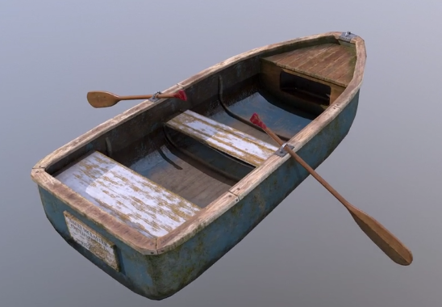
KLINKED

Slide 3

KLINKED
Assets
Old Rowboat
Nature Starter Kit 2
EasyRoads3D Free v3
Simple Cars Pack
Street Assets
Traffic and Vehicle Accessories

Slide 4
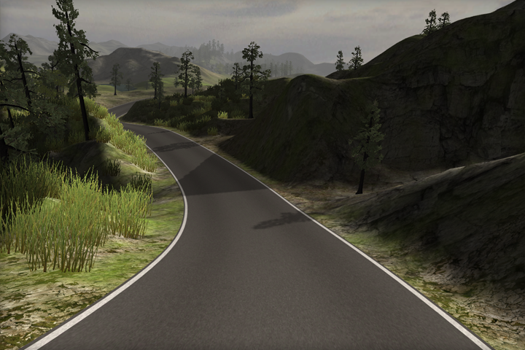
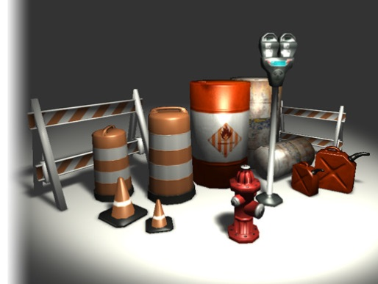
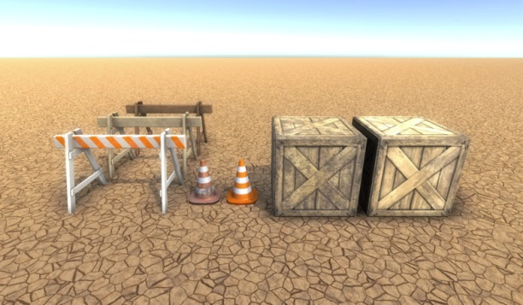
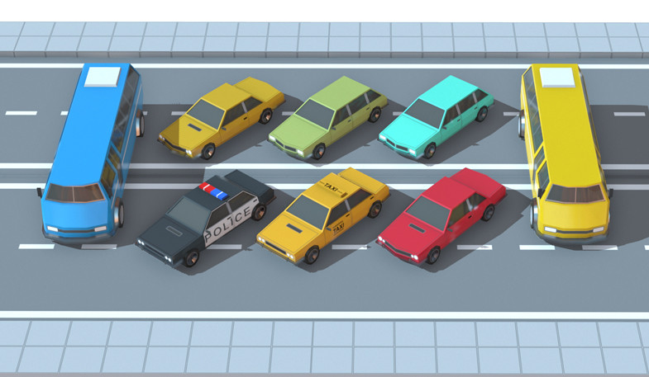
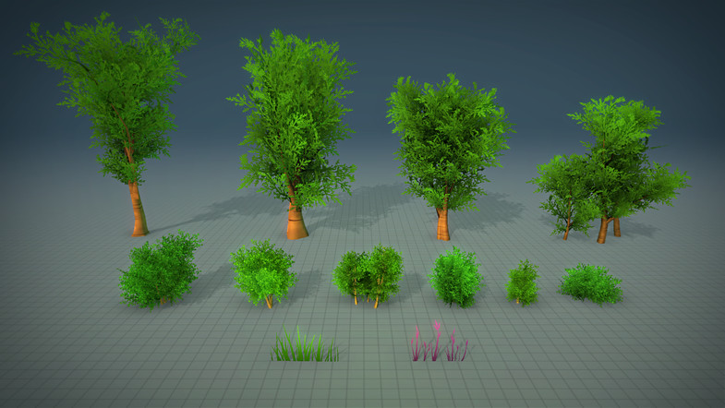
KLINKED
Assets

Slide 5
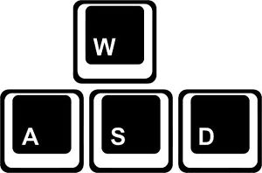
KLINKED
Jogo
Cenários
Controles
Colisões
Inimigos
Obstáculos

Slide 6
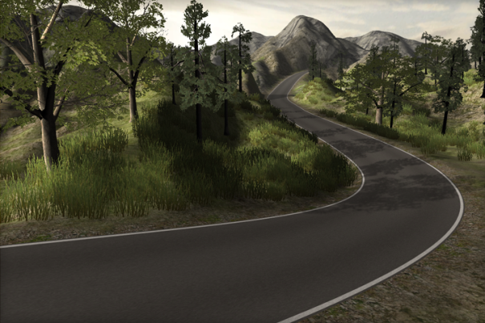
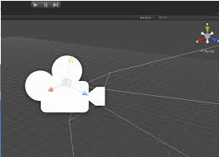
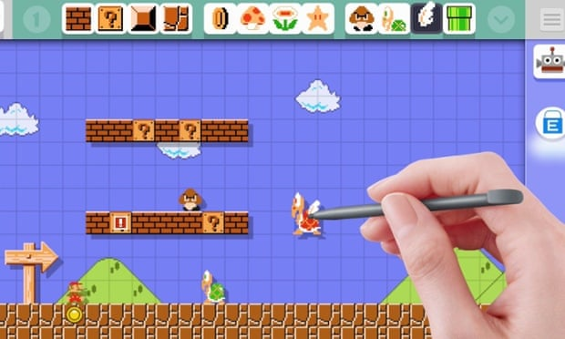
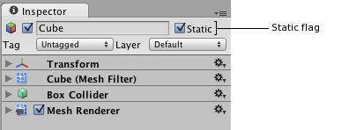
KLINKED
Dificuldades

Slide 7
KLINKED
Próximos passos
Menu
Animações
Movimento
Colisão
Turbo
Pontuação/Recordes

Slide 8
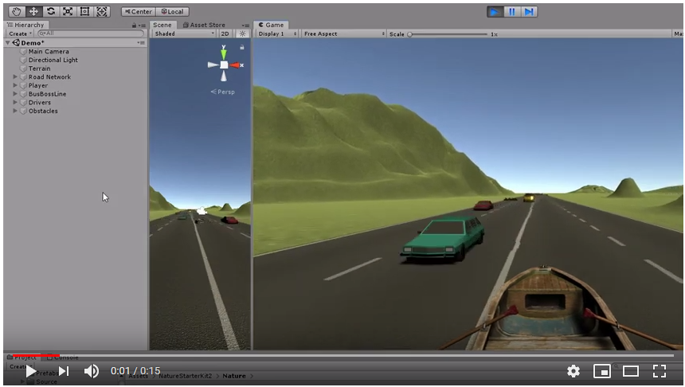
KLINKED
https://www.youtube.com/watch?v=2xIbQgOSPSw

